Slide 1
«Современные подходы к организации воспитательно-образовательного процесса в дошкольном образовательном учреждении в соответствии с ФГОС ДО»
Открытие МДОБУ Д/с
«Лесная сказка»

Slide 2
ВСЕ МЫ РОДОМ ИЗ ДЕТСТВА а значит из детского сада. От того, насколько комфортным и уютным окажется он, на самом деле зависит очень многое — в чем-то даже дальнейшая судьба маленького человека. Уже почти 2 года прошло после того, как впервые распахнулись двери детского сада «Лесная сказка" в нашем поселке, и в его стенах в декабре зазвучали первые детские голоса.

Slide 3
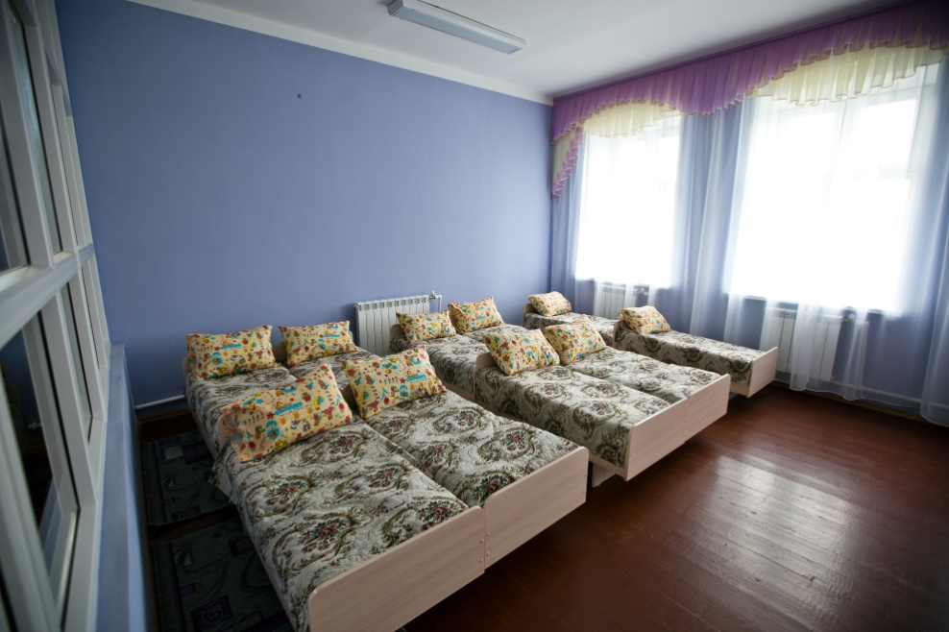
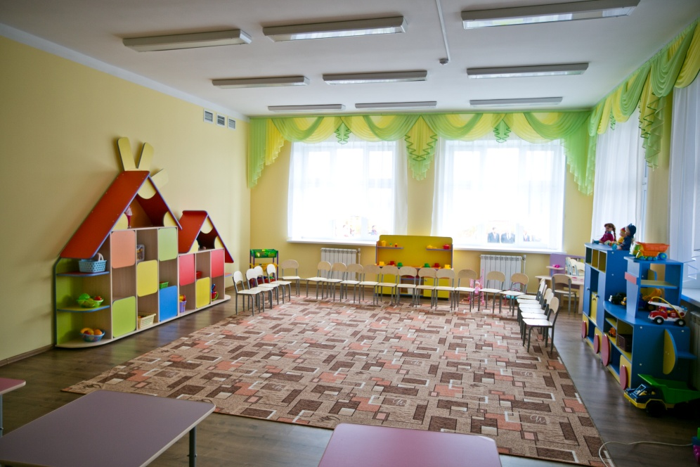
Качество материально-технической базы
Спальня первой группы раннего возраста
Группа раннего возраста
Санузел для детей
Младшая группа

Slide 4
Качество и содержание развивающей предметно-пространственной среды
Театрализованный уголок
Патриотический уголок
Спортивный уголок

Slide 5
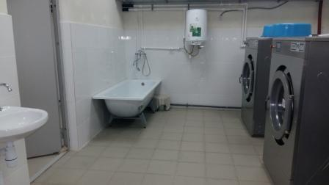
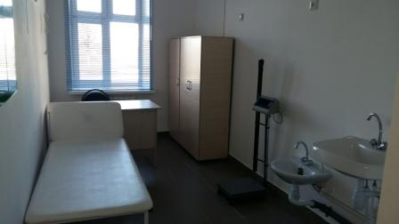
Качество и содержание производственных помещений
Постирочная
Пищеблок
Медицинский кабинет

Slide 6
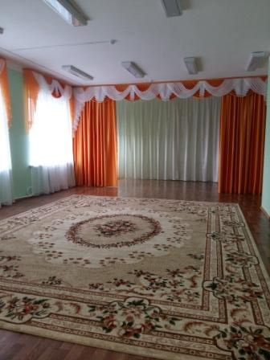
Зонирование образовательного пространства
Игровой участок группы раннего возраста
Музыкальный зал
Приемная

Slide 7
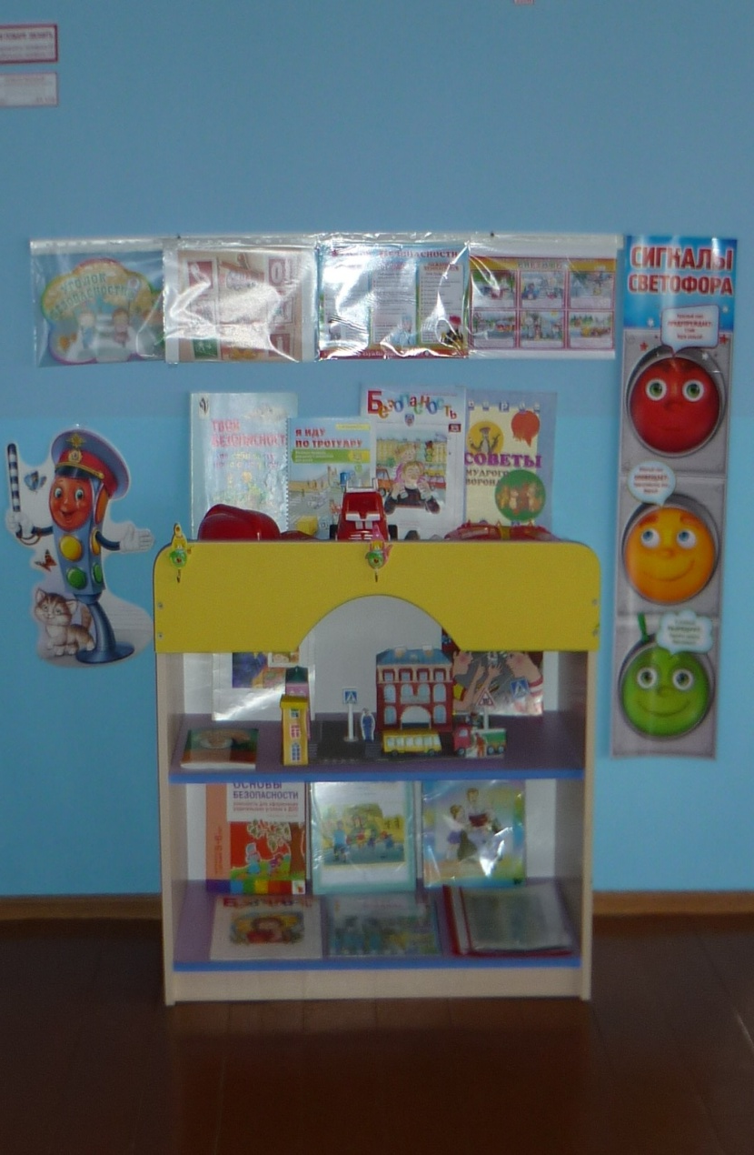
РАЗВИВАЮЩАЯ ПРЕДМЕТНО-ПРОСТРАНСТВЕННАЯ СРЕДА
Книжный уголок
Уголок безопасности
Уголок природы и экспериментирования

Slide 8
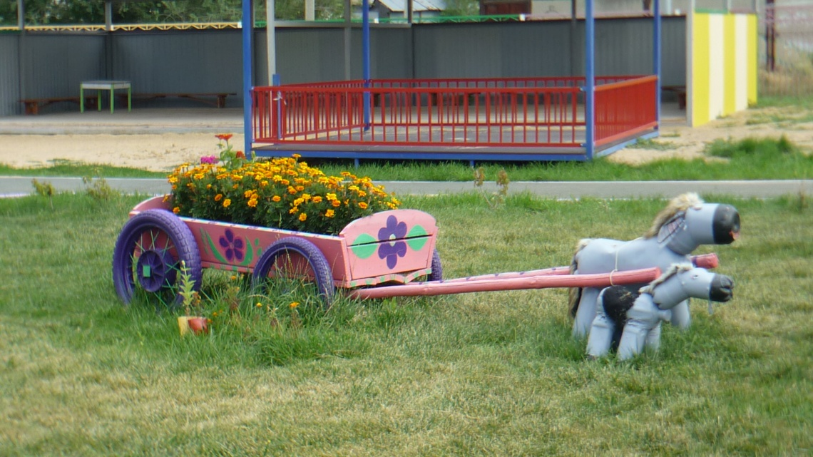
Территория ДОУ
Цветники, огород

Slide 9
Организация питания в детском саду
Одним из важных факторов здоровья ребенка является организация рационального питания и отражение его в воспитательно-образовательном процессе.
Правильное питание – это основа длительной и плодотворной жизни, залог здоровья, бодрости, гарантия от появления различных недугов. Поэтому в плане работы детского сада вопрос о правильном питании занимает одно из важнейших мест. В ДОУ организовано 4-х разовое питание: завтрак, обед, ужин и дополнительный завтрак, включающий в себя: витаминизированные напитки, соки и фрукты.

Slide 10
Организация образовательного процесса в ДОУ
Образовательный процесс в ДОУ организован в соответствии с Федеральным государственным стандартом дошкольного образования и направлен на сохранение и укрепление здоровья воспитанников, предоставление равных возможностей детей, для их полноценного развития и подготовки к дальнейшей учебной деятельности и социализации в современных условиях жизни.
Количество и продолжительность образовательной деятельности устанавливаются в соответствии с санитарно-гигиеническими нормами и требованиями.

Slide 11
Качество кадрового обеспечения
ПРОФЕССИОНАЛЬНЫЙ ЦЕНЗ
повышение квалификации педагогов МДОБУ Д/с «Лесная сказка»
ОБРАЗОВАТЕЛЬНЫЙ ЦЕНЗ
педагогических кадров
МДОБУ Д/с «Лесная сказка»

Slide 12
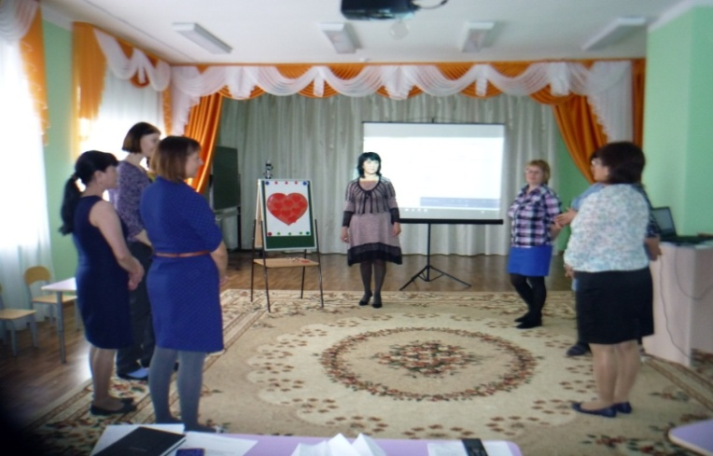
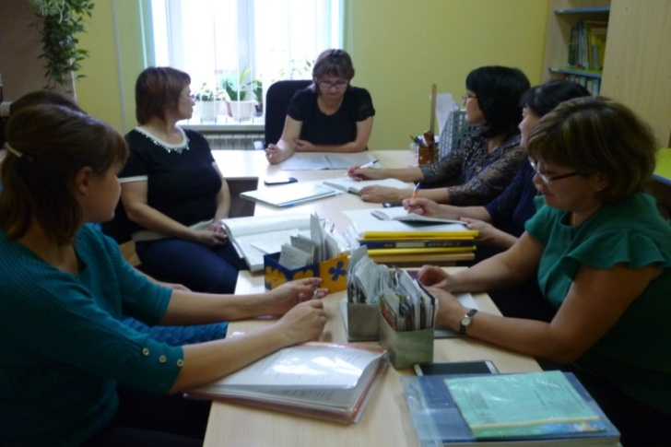
НАУЧНО-МЕТОДИЧЕСКАЯ ДЕЯТЕЛЬНОСТЬ И АТТЕСТАЦИЯ Коллектив ДОУ в целом использует весь доступный в настоящее время спектр форм и методов повышения квалификации (2 педагога заочно обучаются в педагогическом учреждении, 1 педагог обучается по дополнительной программе профессиональной переподготовки на тему: «Дошкольная педагогика. Воспитание детей в дошкольной образовательной организации в условиях реализации ФГОС».) План аттестационных мероприятий и курсовой переподготовки на 2017-2018 уч. гг. выполнен: получил первую квалификационную категорию 1 педагог. Запланирована дальнейшая работа по аттестации педагогических работников ДОУ. Все педагогические работники повышают профессиональный уровень в соответствии с Законом РФ «Об образовании в Российской Федерации» 1 раз в 3 года. (в 2018 г. 5 педагогов дистанционно обучились на курсах повышения квалификации по темам, связанным с внедрением в образовательную систему ДОУ ФГОС ДО, 7 педагогов ДОУ обучаются на курсах повышения квалификации по программам для педагогических работников дошкольных образовательных организаций в сфере формирования у детей навыков безопасного участия в дорожном движении ). Методическая работа в ДОУ направлена на повышении компетентности педагога в вопросах совершенствования образовательного процесса . При планировании и проведении методической работы в ДОУ отдается предпочтение активным формам обучения, таким как: семинары-практикумы, круглые столы, просмотры открытых мероприятий, взаимопосещения, использование ИКТ- технологий.

Slide 13
Первые победы педагогических работников МДОБУ Д/с «Лесная сказка!
В 2017г. проводился муниципальный конкурс «Педагогический калейдоскоп», основной целью которого являлось повышение престижа профессии педагога дошкольного образовательного учреждения; выявление талантливых, творческих педагогов их поддержка и поощрение. Учредитель и организатор Конкурса – отдел образования администрации Домбаровского района, при поддержке районного Совета профсоюза работников образования. Молодой специалист-воспитатель детского сада Талова Алена Владиславовна среди 12 участников конкурса заняла почетное для молодого учреждения III место.

Slide 14
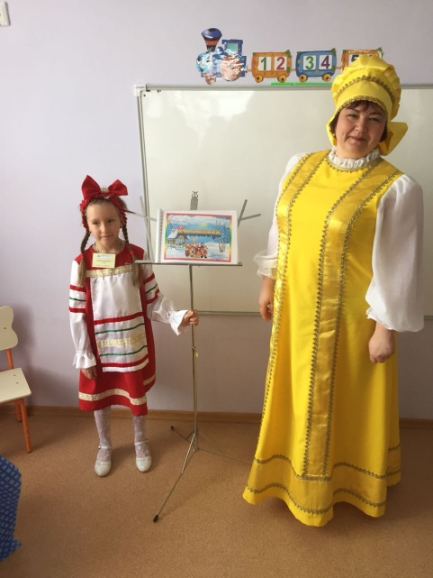
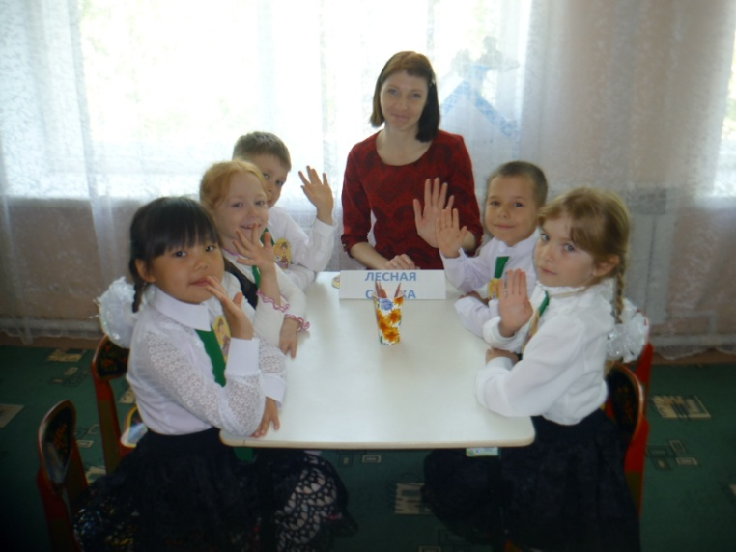
Результативность участия воспитанников в творческих конкурсах: В 2017- 2018 уч. г. в детском саду активно велась деятельность по подготовке участников и призеров муниципальных, региональных, всероссийских конкурсов, дети ДОУ имели возможность реализовать свой творческий потенциал в различных конкурсах, викторинах, акциях, олимпиадах в том числе и дистанционных, таких как: «Папа, мама, я- спортивная семья», «Я- исследователь», «Сильные, ловкие, смелые», «Безопасность труда и я», интеллектуальная олимпиада «Солнечный круг» и другие.
ДОУ | Муниципальный | Областной (региональный) | Всероссийский | Общая результативность
I место – 8 II место – 8 III место – 10 Участников–26 | Участие – 1 II место – 1 | Участие-16 I место – 1 | Участие – 1 I место – 3 II место – 1 III место - 1 | I место – 11 II место – 10 III место – 11 Грамота за успешное участие– 18

Slide 15
Первые отличные результаты показывают и воспитанники детского сада «Лесная сказка» ПОБЕДА … III призовое место во всероссийском конкурсе «Я-исследователь» в г.Сочи
Воспитанница МДОБУ Д/с «Лесная сказка» получил диплом третьей степени на прошедшем в Сочи финале всероссийского конкурса исследовательских работ и творческих проектов дошкольников и младших школьников «Я – исследователь». В заключительном этапе конкурса участвовали более 250 юных исследователей из 25 регионов России. Оренбургскую область представляла команда из 15 ребят, Аманбаева Дарья- выпускница детского сада одна из них. Ранее она одержала победу на региональном этапе конкурса, который проходил в Орске с участием 140 дошкольников, с исследовательской работой «Пластилиновый мир».
Руководитель- воспитатель подготовительной группы Попова Н.В.
Главная цель конкурса — развитие интеллектуально – творческого потенциала детей путем развития исследовательских способностей и навыков исследовательского поведения.

Slide 16
ИННОВАЦИОННАЯ И ЭКСПЕРИМЕНТАЛЬНО-ИССЛЕДОВАТЕЛЬСКАЯ РАЗВИВАЮЩАЯ ДЕЯТЕЛЬНОСТЬ проводимая в нашем саду, поднимает статус ДОО, стимулирует активность детей, родителей, их увлеченность познавательными и практическими занятиями, вырабатывает потребность в самостоятельном добывании знаний, потребность к творческой переработке добытых знаний. Развивающая среда ДОО, система воспитательно-образовательной работы способствуют развитию творческого потенциала воспитанников, их самореализации. Главной формой образования дошкольников является игра. Обучение может происходить во время игры и педагоги ДОО организовывают его так, чтобы в процессе игры ребенок даже не догадывался, что его обучают. Но кроме игры есть и другие формы, которые позволяют сделать жизнь ребенка в детском саду интересной и насыщенной, это - творческая мастерская, проектная деятельность, чтение художественной, познавательной литературы, экспериментирование и исследование, театрализованная деятельность, технология «Ситуация», коллекционирование (музейная педагогика) и др.
Проектно-исследовательская деятельность на тему: «Масленица» муз. руководитель Стаканова Н.А.
«Генеалогическое древо моей семьи» воспитанница Литвякова Варвара

Slide 17
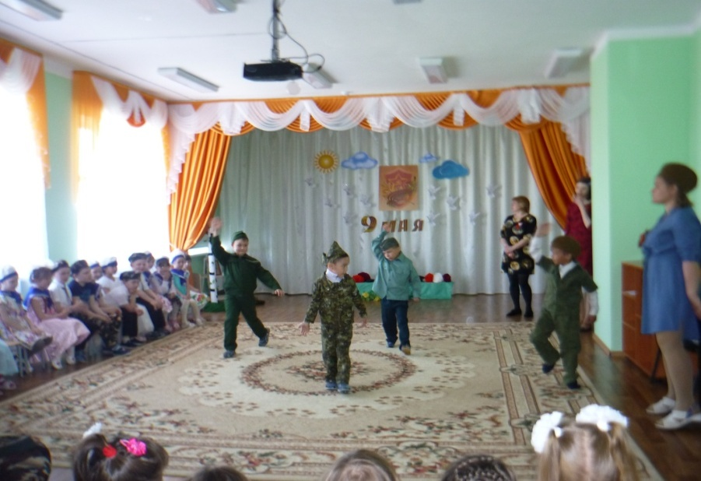
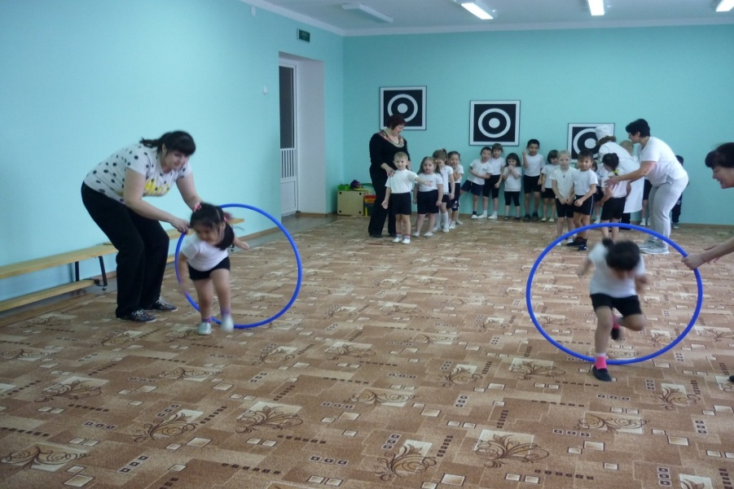
Мероприятия проводимые в ДОО
Развлечение «День Победы»
«День здоровья»
Бессмертный полк МДОБУ Д/с «Лесная сказка»
Районные соревнования «Сильные, ловкие, смелые»

Slide 18
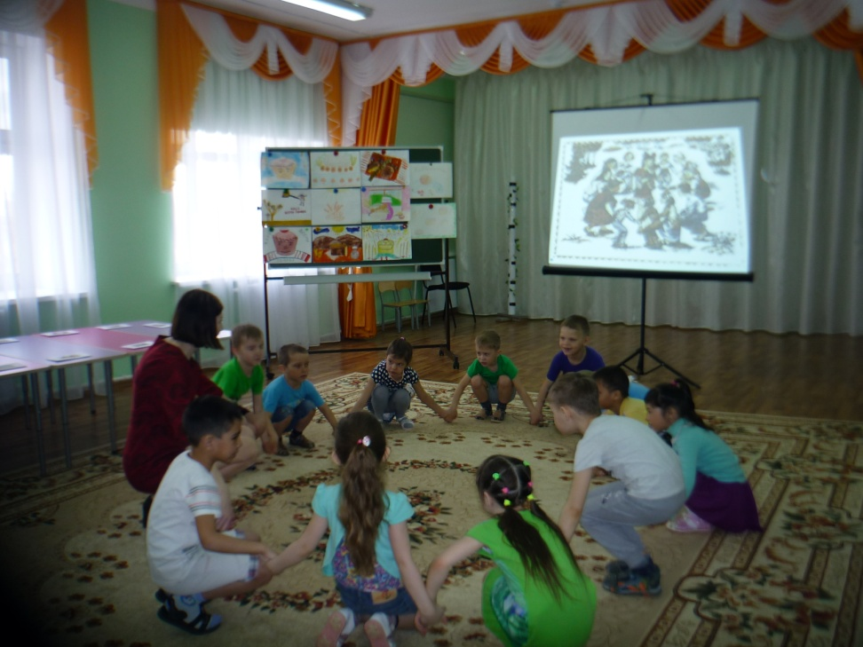
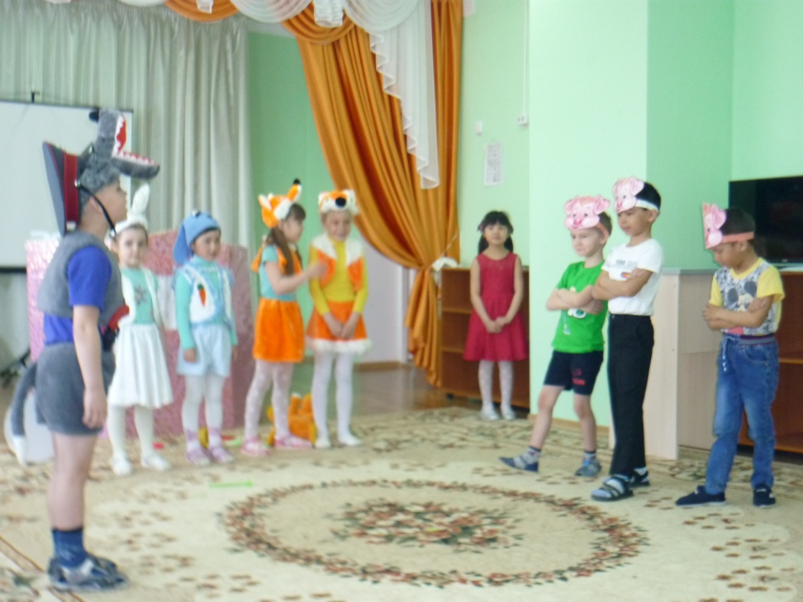
Мероприятия проводимые в ДОО
РМО в подготовительной группе – 2018 г.
Театрализованная деятельность на тему: «Три поросенка на новый лад»
Музыкально- спортивное развлечение «День Нептуна!»
Экологический праздник «В волшебном лесу»

Slide 19
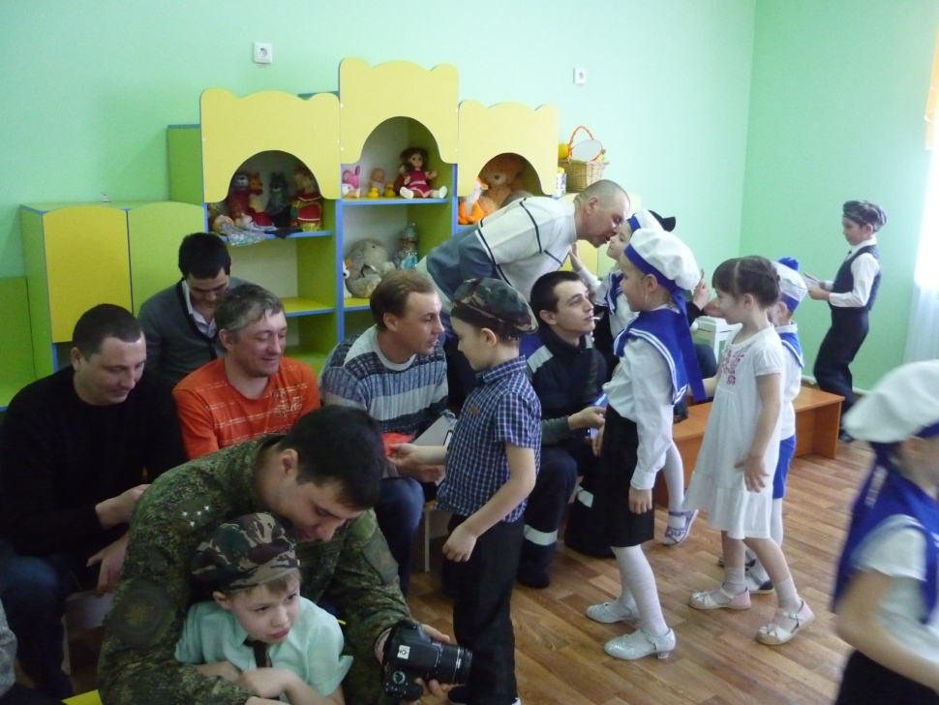
СОЦИАЛЬНОЕ ПАРТНЕРСТВО, ВЗАИМОДЕЙСТВИЕ С РОДИТЕЛЯМИ Образовательный процесс, как того требует ФГОС ДО, наше дошкольное учреждение строит и за рамками детского сада. Крайне важным становится социальное партнерство. Создана оптимальная модель взаимодействия МДОБУ Д/с «Лесная сказка» с организациями дополнительного образования детей, учреждениями культуры и досуга, образовательными и спортивными организациями. Постепенно из зрителей и наблюдателей активными участниками образовательного процесса и соратниками педагогов становятся и родители воспитанников. На сегодняшний день-это наши главные партнеры и верные друзья. Взаимодействие с родителями и социальным окружением коллектив МДОБУ Д/с «Лесная сказка» строит на принципе сотрудничества. Родители оказывают всестороннюю поддержку воспитательно-образовательного процесса в детском саду, оказывает помощь в озеленении участка, содержании помещений и прилегающей территории в надлежащем виде, подготовке к праздникам и другим мероприятиям.
День защитника Отечества
Праздник мам

Slide 20
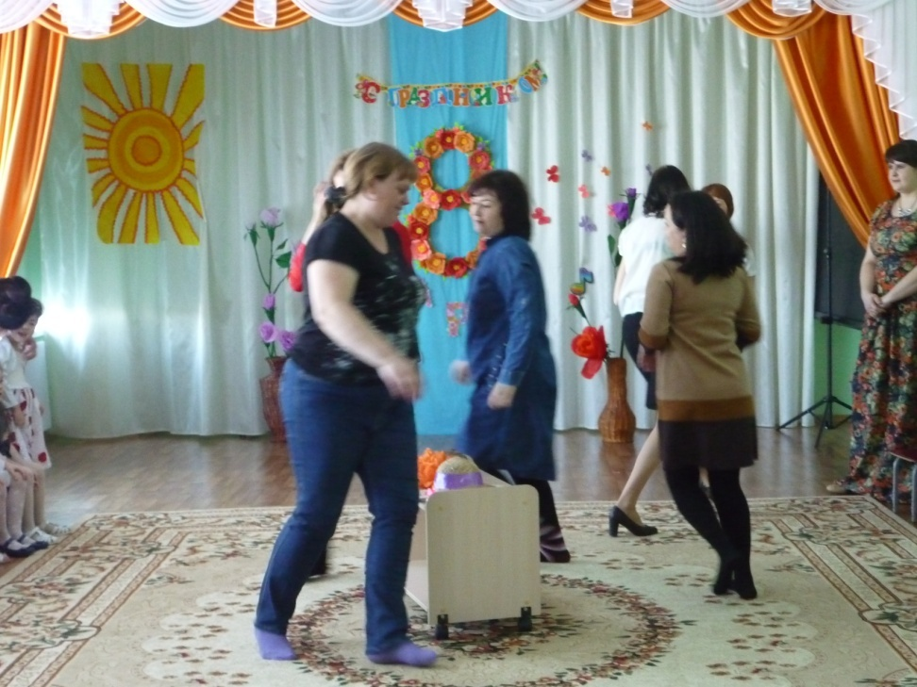
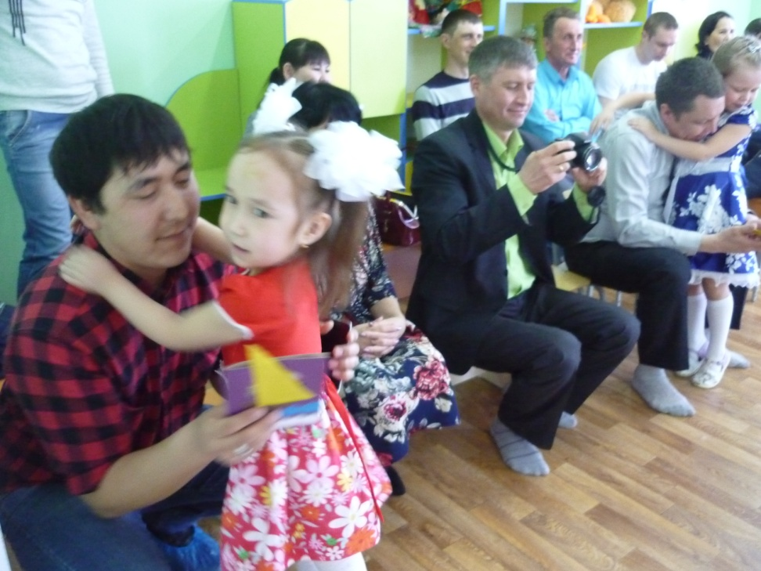
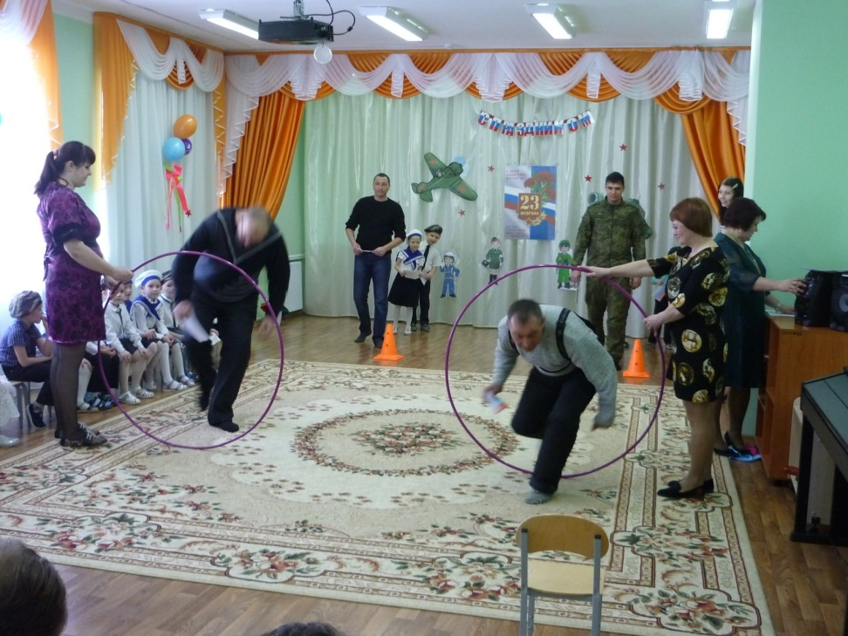
Конкурс новогодних игрушек
ППППР

Slide 21
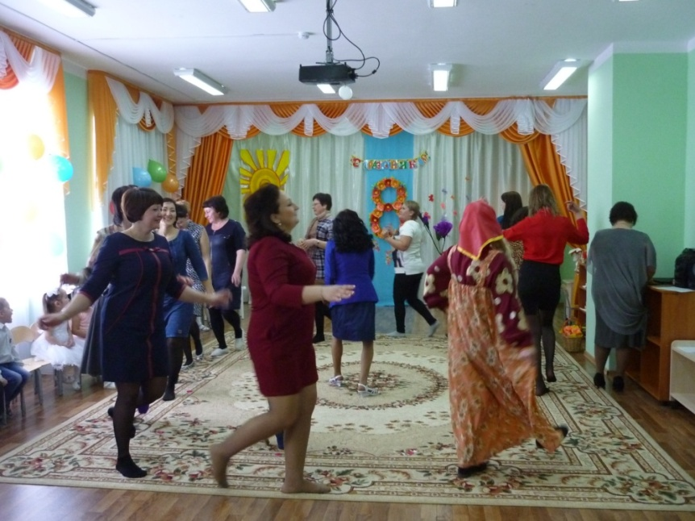
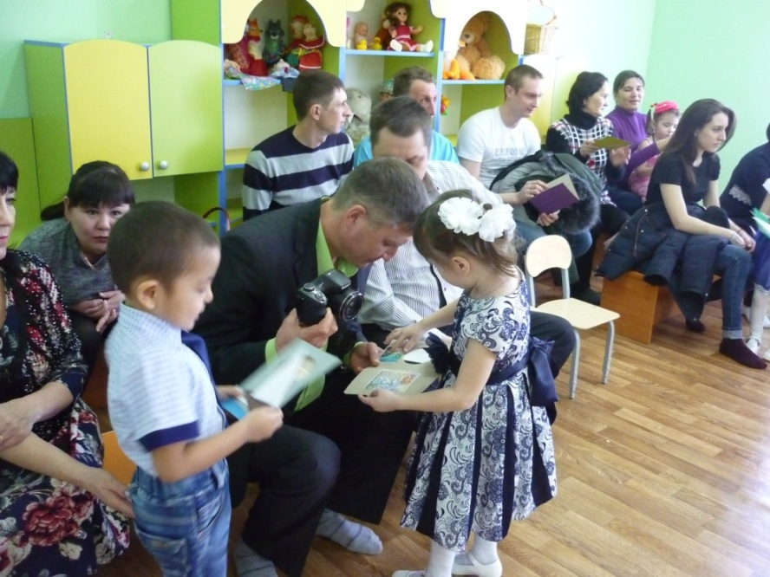
Взаимодействие с родителями

Slide 22
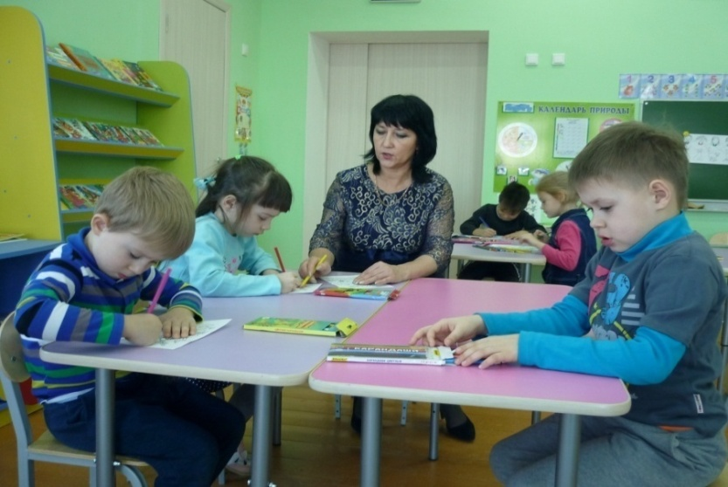
ПСИХОЛОГО-МЕДИКО-ПЕДАГОГИЧЕСКОЕ СОПРОВОЖДЕНИЕ ВОСПИТАННИКОВ В ОБРАЗОВАТЕЛЬНОМ ПРОЦЕССЕ Для обеспечения единства и преемственности семейного и общественного воспитания семьям воспитанников оказывается психолого- медико-педагогическая помощь. Для более широкого привлечения родителей (законных представителей) к управлению и обеспечению воспитательно-образовательного процесса в детском саду первоочередной задачей ставится создание партнерских отношений в совместном воспитании дошкольников и создание условий для сопровождения семей ребенка от поступления в детский сад до выпуска в школу, как условие формирования родительской компетентности.
Фронтальные занятия
Подгрупповые занятия

Slide 23
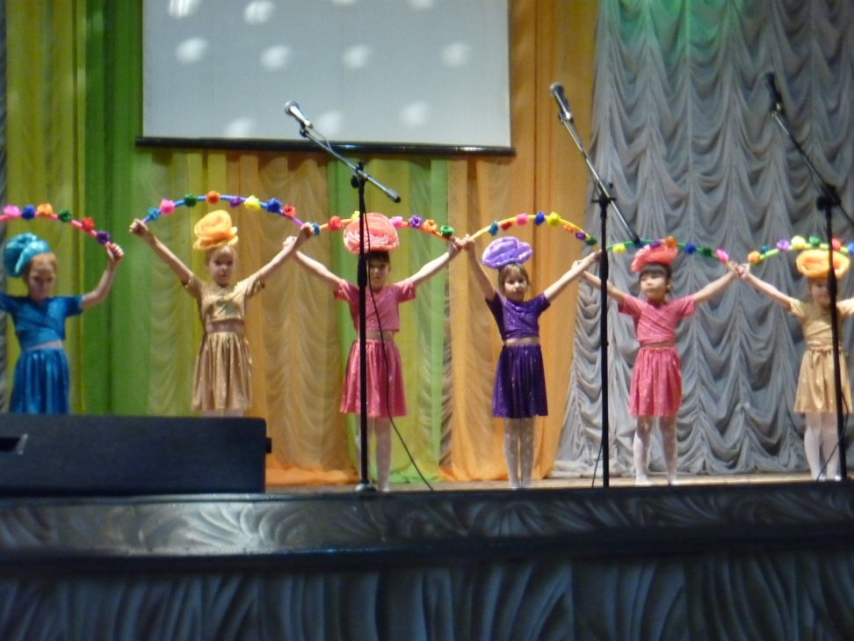
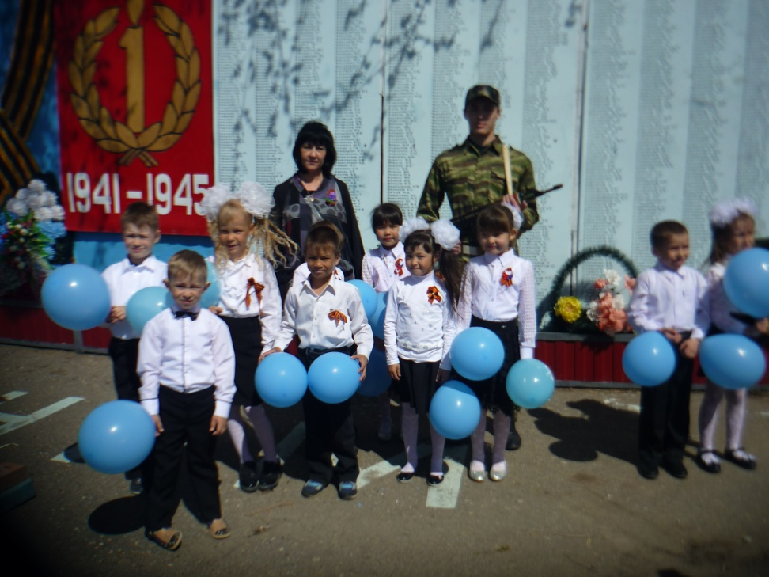
Современный детский сад - это социально-педагогическая система, взаимодействующая с немалым числом организаций. Одним из путей повышения качества дошкольного образования мы видим в установлении прочных связей с социумом, как главного направления дошкольного образования, от которого, на наш взгляд, в первую очередь зависит его качество. Мы считаем, что развитие социальных связей дошкольного образовательного учреждения с культурными и научными центрами дает дополнительный импульс для духовно- нравственного развития и обогащения личности ребенка, совершенствует конструктивные взаимоотношения с родителями, строящиеся на идее социального партнерства.
РАДУГА ТАЛАНТОВ
ВАЛЬС ПОБЕДЫ

Slide 24
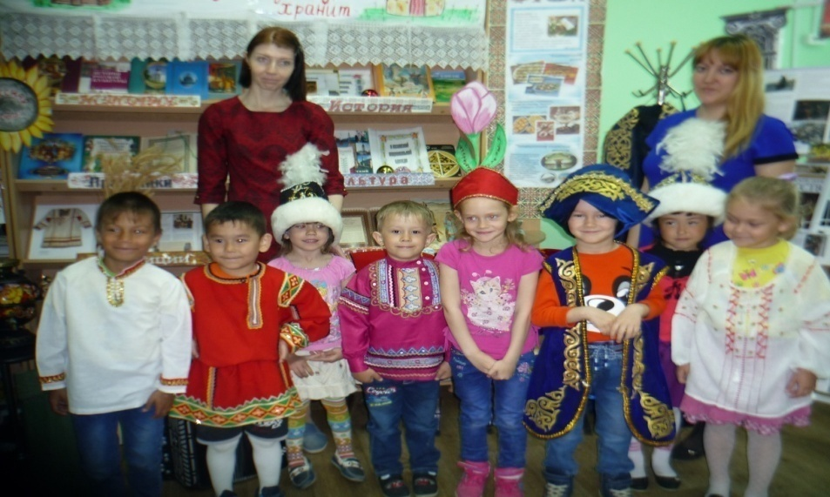
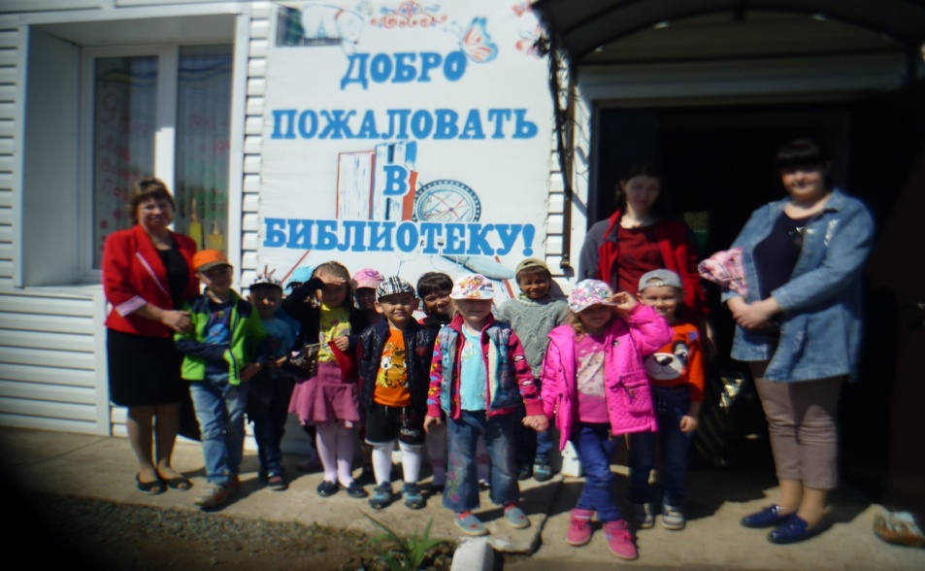
ЭКСКУРСИЯ В БИБЛИОТЕКУ
Экскурсия в детскую библиотеку

Slide 25
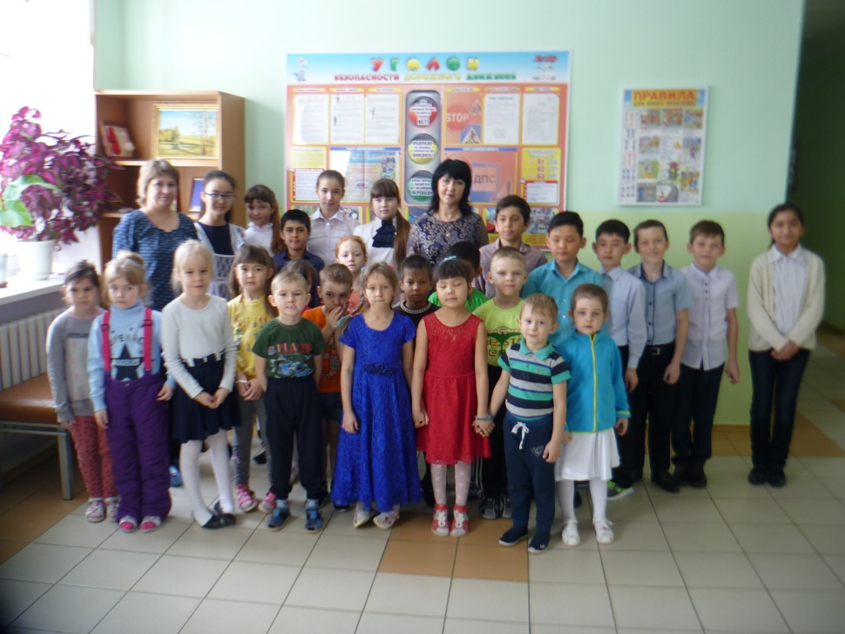
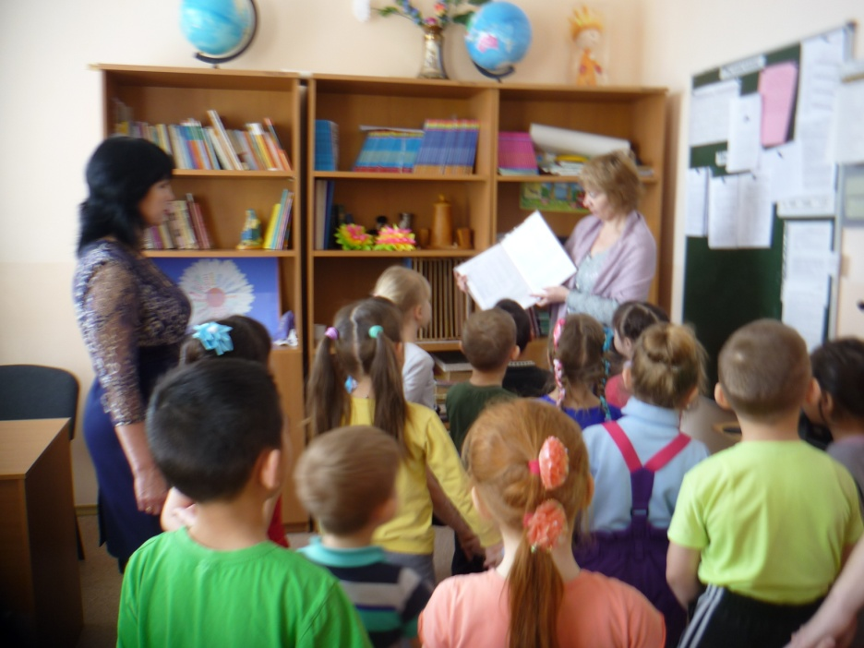
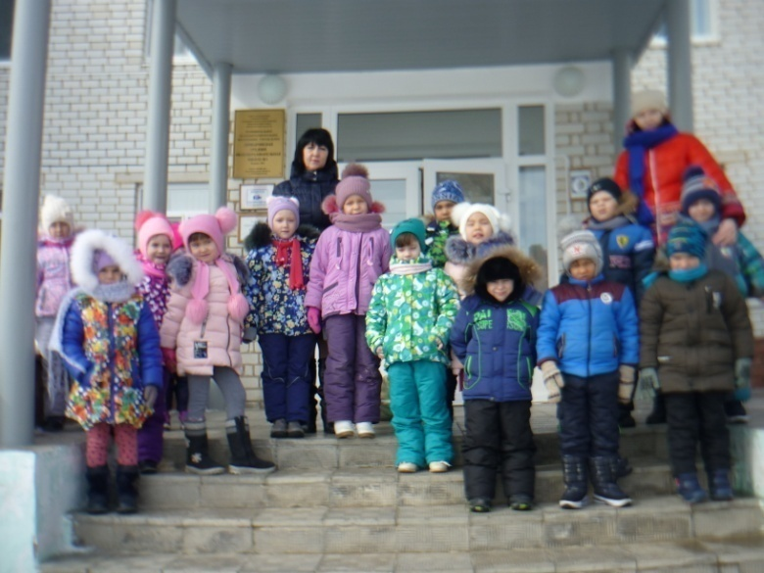
Экскурсия в школу

Slide 26
НАШ ДЕВИЗ Мы все родом из детства, а значит из детского сада….. Многое уже сделано, но нам предстоит еще многое сделать. Детский сад – второй дом для ребенка. Постараемся, чтобы этот дом был наполнен добром, светом и гармонией. Ведь наш девиз: «Нам нужно очень постараться дать Детству в Детстве состояться».
АДМИНИСТРАЦИЯ и ПЕДАГОГИЧЕСКИЙ КОЛЛЕКТИВ МДОБУ Д/с «ЛЕСНАЯ СКАЗКА» поздравляет всех коллег с наступающим новым учебным годом. Пусть вечно озаряет Вас свет Любви и Мудрости, который излучаете вы в будущее.

